Slide 1
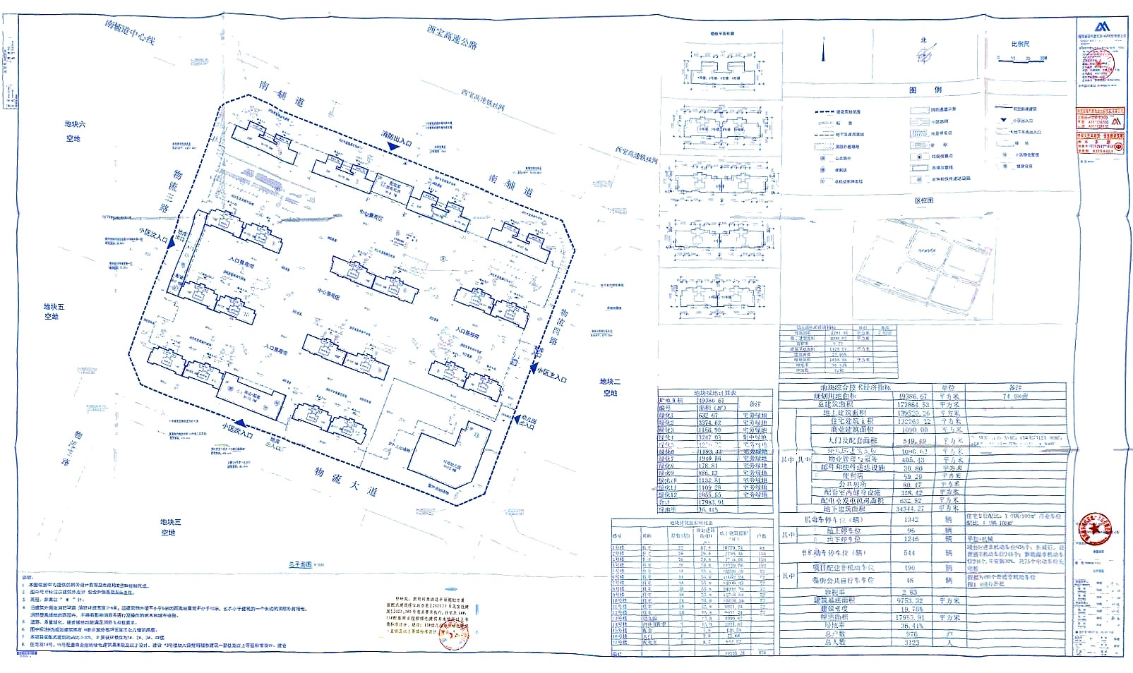
规划总平面图批后公告
清溪尚府住宅项目总平面图
建设项目名称：清溪尚府住宅项目
建设单位名称：陕西远华时代房地产开发有限公司
建设位置：物流三路以东、高速南辅道以南、物流四路以西、物流大道以北
主要技术指标：
建设用地面积：约74亩
地上建筑面积： 约17.5万平方米
注：本公示仅供规划管理用

